Slide 1


Rodna perspektiva u online komunikaciji: Analiza diskursa u Facebook grupama žena u inozemstvu
Institut za istraživanje migracija
dr. sc. Kristina Posavec, Institut za istraživanje migracija
dr. sc. Ana Malnar, Institut za istraživanje migracija
dr. sc. Natasha Ružić, Institut za istraživanje migracija
Migracije i identitet: kultura, ekonomija, država (3)
11. – 12.11.2024., Institut za istraživanje migracija, Zagreb

Slide 2
Nova hrvatska dijaspora (NOHE)
Društveni mediji i internetski forumi vrijedan su izvor informacija koje migrantima pomažu u donošenju utemeljenih odluka o svojim migracijskim planovima
Olakšavaju komunikaciju s obitelji i prijateljima kao i stvaranje novih internetskih zajednica i grupa na društvenim mrežama
Utječe na dinamiku migracija i iskustva samih migranata
Facebook je najpozitivnije ocijenjena platforma za traženje poslova dok žene ocjenjuju sve društvene medijske platforme pozitivnije nego muškarci (Minor, 2019)
  CILJ PROJEKTA
  pridonijeti boljem razumijevanja dinamike migracija, procesa donošenja odluka migranata,
  migracijskih obrazaca i ishoda i utjecaja informacijskih i komunikacijskih tehnologija na migracije

Slide 3
Migracije u 2023. godini
Prema podacima Državnog zavoda za statistiku u 2023. iz Hrvatske u inozemstvo je odselilo 39 218 osoba

Slide 4
Prema dobi i spolu

Slide 5
Žene prema dobi

Slide 6
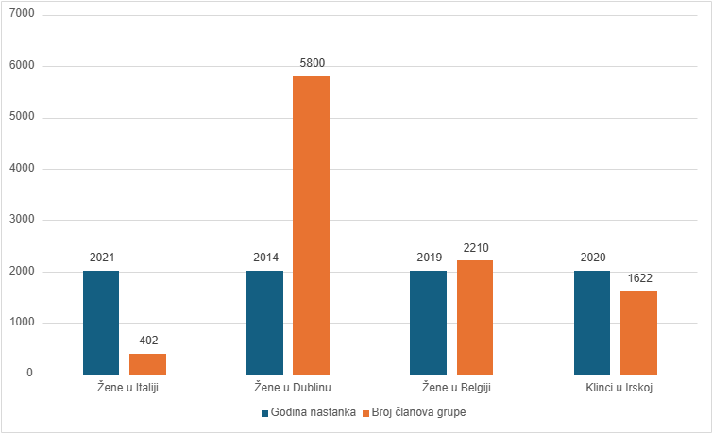
Istraživanje
Društvena mreža Facebook
Privatne grupe:
  Žene u Dublinu
  Klinci u Irskoj
  Žene u Italiji
  Žene u Belgiji

Slide 7
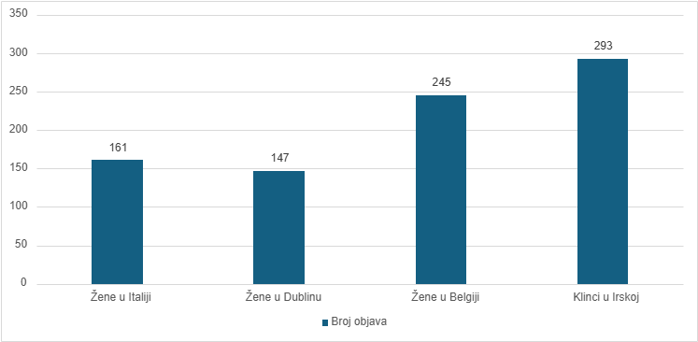
Komunikacijski obrasci i teme

Slide 8
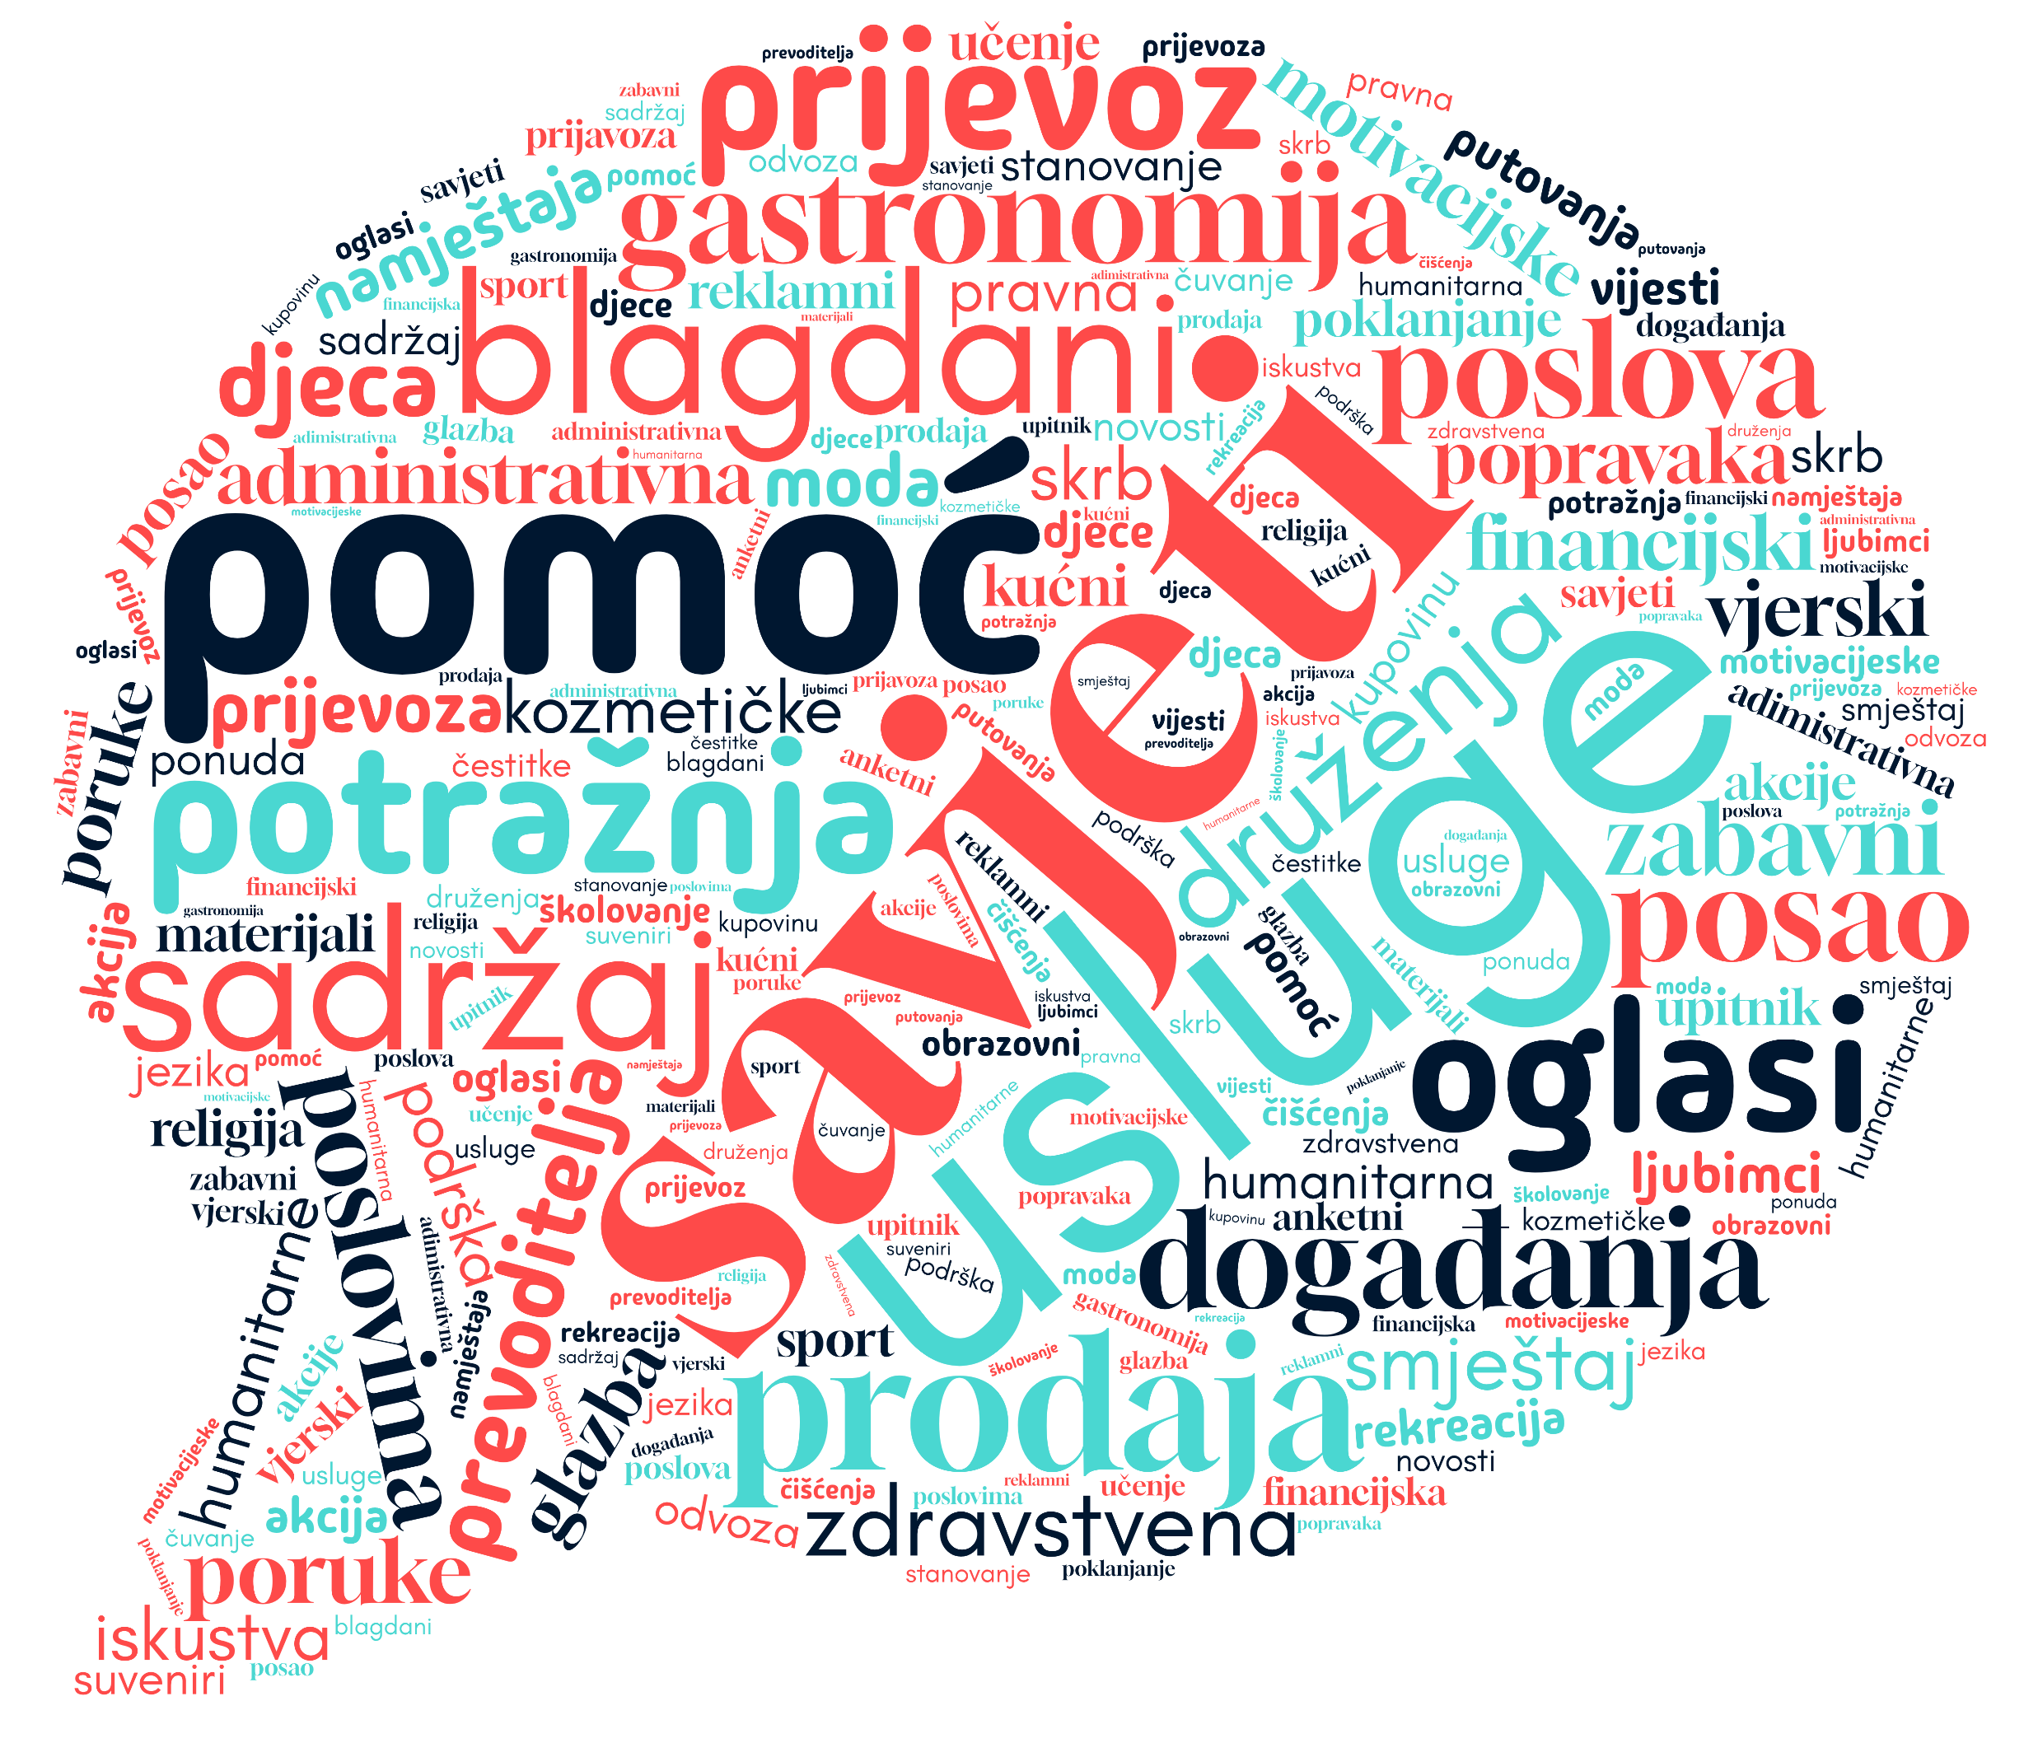
Komunikacijski obrasci i teme

Slide 9
Komunikacijski obrasci i teme

Slide 10
Komunikacijski obrasci i teme
Najčešće objave u zajednici odnose se na događanja i druženja, oglase za posao, zabavni sadržaj i prodaju, što ukazuje na interes za društvene interakcije, prilike za zapošljavanje i komercijalne aktivnosti
Učestale su i objave vezane uz kozmetičke usluge, motivacijske poruke, administrativnu pomoć i zdravstvenu skrb, što sugerira potrebu za osobnom podrškom i savjetima
Analiza pokazuje usmjerenost na društvene aktivnosti, posao i podršku, ali i sadržaj vezan uz specifične interese poput putovanja i hobija

Slide 11
Hvala na pažnji

